Slide 1
Урок-игра по избирательному праву «ЗА ВЫБОРАМИ – НАШЕ БУДУЩЕЕ»
Самсонова Л.А.

Slide 2
«У каждого народа те правители, каких он заслуживает».
Хилер Бэллок.

Slide 3
Цель урока:
Формирование активной гражданской позиции учащихся через организацию разнообразных видов деятельности.
ЗАДАЧИ УРОКА:
Способствовать формированию электоральной культуры молодежи.
Развивать навыки гражданственности, выбора собственной позиции.
Создать ситуацию для использования знаний и умений, полученных в курсах обществоведческих дисциплин.

Slide 4
Этапы урока:
1. викторина по избирательному праву
2. составьте высказывание и прокомментируйте свое отношение к нему
3. выборы через призму политической карикатуры
4. ситуации на избирательных участках
5. продолжите фразу « Я буду голосовать на выборах, потому что....»
6. создайте листовку о необходимости участия в выборах

Slide 5
1.Викторина по избирательному праву
1. Чем отличаются пассивное избирательное право от активного?
2. Кто обладает активным избирательным правом?
3. Кто обладает пассивным избирательным правом?
4. Требования к кандидату в президенты РФ:...
5. Требования к кандидату депутата Госдумы:...
6. Цензы российского избирательного права:...
7. Принципы демократического избирательного права: ...
8. В чем отличие одномандатного от многомандатного избирательного округа?

Slide 6
9. Когда по закону должна быть прекращена предвыборная агитация?
10. Мажоритарная избирательная система — это ...
11. Пропорциональная избирательная система — это ...
12. Какая избирательная система применяется в РФ?
13. Время и день недели голосования по закону РФ:...
14. Назовите синоним слова «соглядатай» в Российской империи к слову из современного избирательного права
15. Кто проводит подготовку и проведение выборов в РФ?
16. Назовите стадии избирательного процесса.

Slide 7
2. составить высказывание и высказать свое отношение к нему
1. Плохие государственные деятели избираются хорошими гражданами… не участвующими в голосовании. Джордж Натан
2. Каждый готов проголосовать за самого лучшего, но он никогда не выставляет свою кандидатуру. Фрэнк Хаббард
3. Если лишить права голоса тех, кто не голосует, они заголосят. Аркадий Давидович
4. Голосуйте за того, кто обещает меньше других: так вы меньше разочаруетесь. Бернард Барух

Slide 8
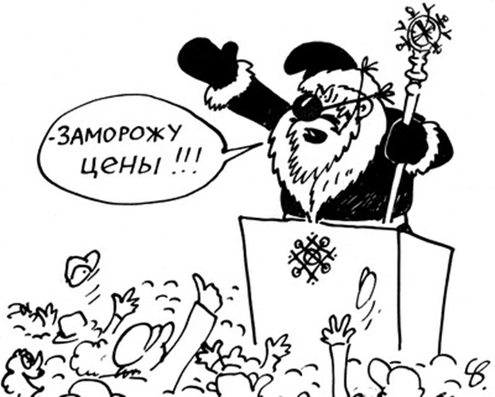
3. Выборы через призму политической карикатуры
Рассмотрите предложенные политические карикатуры. Назовите проблему, которую они отражают.

Slide 9
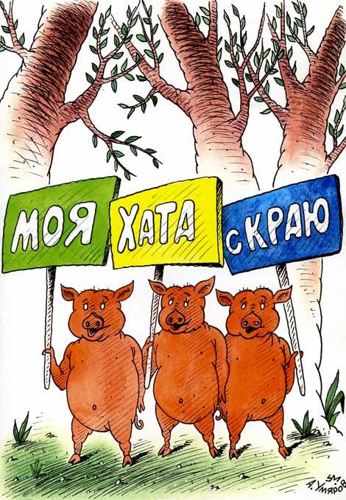
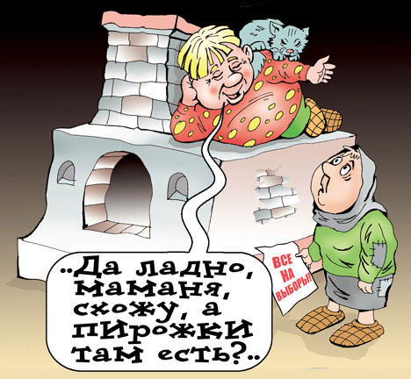

Slide 10
4. Ситуации на избирательном участке
Ваша задача: разрешить ситуации и дать правильный ответ на задание.
Ситуация 1. В помещении для голосования молодой человек – избиратель получил избирательный бюллетень и начал заполнять его в зале в присутствии других лиц. Задание: Дайте оценку действиям избирателя.
Ситуация 2. В день выборов один из членов вашей семьи не смог пойти на избирательный участок и попросил вас проголосовать за него. Задание: Объясните ваши действия в этой ситуации
Ситуация 3. Вы получили избирательный бюллетень и в кабине для голосования при его заполнении напротив выбранного вами кандидата поставили знак «плюс», а напротив остальных – знак «минус». Задание: Объясните судьбу вашего «голоса» в данной ситуации.
Ситуация 4. При заполнении избирательного бюллетеня вы допустили ошибку. Вопрос: Ваши действия?
Ситуация 5. Гражданин не хочет принимать участие в выборах. Избирательная комиссия пришла к нему домой и требует, чтобы гражданин проголосовал. Правомерны ли действия комиссии?
Ситуация 6. Человек пришел на выборы, но его фамилия написана неправильно в списке избирателей. Как быть?
Ситуация 7. Гражданин опустил в урну для голосования чистый бюллетень, как будет считаться его голос при подсчете
Вопрос: Что, по-вашему, является главным итогом выборов?

Slide 11
5. Продолжите фразу « Я буду голосовать на выборах, потому что....»

Slide 12
Домашнее задание Составить план действий кандидата и избирателя, используя стадии избирательного процесса: 1. Что я буду делать, как кандидат? 2. Что я буду делать, как избиратель?

